Slide 1



COMUNICA TU PROYECTO
Sesión #23
Organizan:
Financia:

Slide 2
COMUNICA TU PROYECTO
Ser capaz de construir un discurso sintético en el que se comunique de manera creíble y empática la propuesta de valor que representa el producto o servicio.
Mejorar el discurso mediante una sistemática de validación
OBJETIVOS

Slide 3

INTRODUCCIÓN

Slide 4



INTRODUCCIÓN
1
Conectar con la audiencia
Tu mensaje debe conectar con los objetivos e intereses de tu audiencia. Sólo así tu comunicación resultará eficaz.
2
Dirigir y mantener la atención
Debes dirigir a tu audiencia para que preste atención a lo que es importante desde los primeros segundos.
3
Fomentar la comprensión y el recuerdo
Tu presentación debe ser fácil de seguir, digerir y recordar.

Slide 5

EL ARTE DE PRESENTAR: INTRODUCCIÓN
Cómo presentar tu proyecto en público

Slide 6
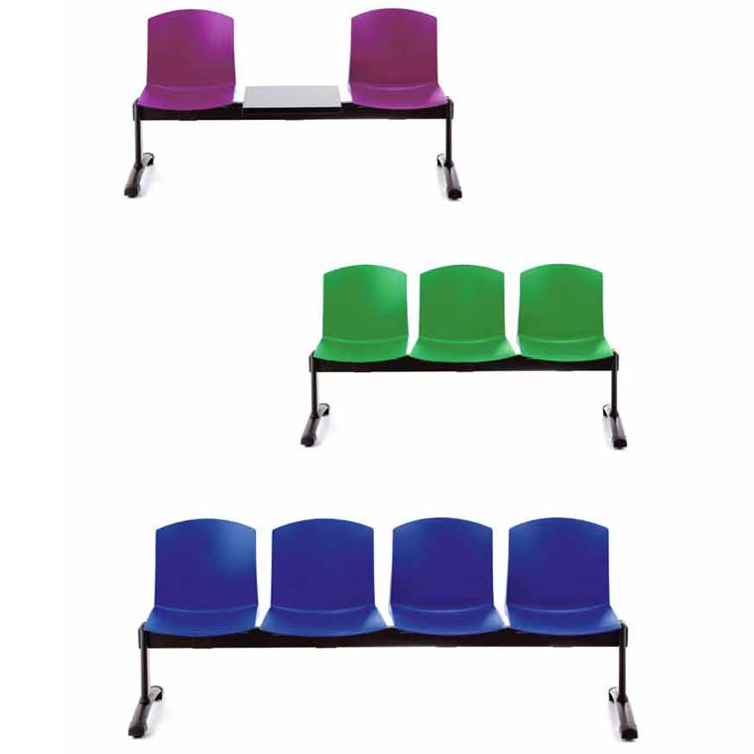
PRESENTAR: PLANIFICACIÓN
AUDIENCIA
Debes conocer a la audiencia para ajustar tu presentación a sus intereses y necesidades
No escatimes esfuerzos para indagar cómo es tu audiencia. No hablas al mundo, hablas a tu audiencia
Para llegar a la audiencia, sintoniza tu charla a un
nivel que conecte con lo que la audiencia ya sabe:
1. El lenguaje que utilizas: usa frases sencillas y evita la jerga y los acrónimos.
2. Los tipos de ayudas visuales que empleas.
3. Los conceptos específicos y la información que referencias.
Conoce a tu audiencia y conócete a ti mismo y saldrás triunfador en mil presentaciones.
La Maldición del Conocimiento: una vez que conocemos algo, nos resulta muy duro imaginarnos cómo era no conocerlo

Slide 7
PLANIFICACIÓN
MAPA DE LAS NECESIDADES DE LA AUDIENCIA
Responde a las siguientes preguntas sobre la audiencia:
¿Cuáles son sus inquietudes?
¿Cuántos son?
¿Quiénes son?
¿Por qué están aquí?
¿Cómo puedo solucionar su problema?
¿Qué quiero que hagan?
¿Cómo puedo llegarles mejor?
¿Qué saben sobre el tema?
¿Cómo podrían resistirse?

Slide 8

PLANIFICACIÓN
TIEMPO
EL MAYOR PECADO ES PASARSE DEL TIEMPO
¿Alguna vez alguien se ha quejado porque una presentación fuera corta?
Debes mantenerte escrupulosamente dentro del límite de tiempo asignado a tu presentación.
Dimensiona tu presentación para utilizar un 80%
del tiempo asignado.
Sigue estas tres estrategias para gestionar el
tiempo:
Dimensiona adecuadamente la presentación
Ensaya.
Utiliza recordatorios de tiempo durante la
presentación.

Slide 9

PLANIFICIÓN
MENSAJE
EL GRAN ERROR DE LA MAYORÍA DE PRESENTACIONES ES QUERER DECIRLO TODO
Ninguna presentación puede proporcionar toda la información sobre un tema. Céntrate en tu idea emprendedora.
Debes tener muy claro cuál es el mensaje fundamental de tu presentación, para que puedas dejárselo igualmente claro a la audiencia.
Evita proporcionar información irrelevante o detalles secundarios. Todo aquello que no contribuya a comunicar el mensaje, debe ser eliminado.
El mensaje fundamental o idea fuerza es el norte que marcará el camino a seguir.
La pregunta más importante de la audiencia que debes responder: ¿Por qué debería importarme? Debes ponerte siempre en el lugar de la audiencia.

Slide 10
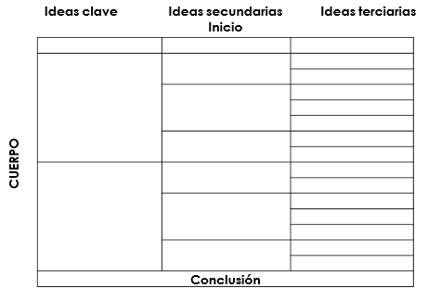
PLANIFICACIÓN

Slide 11

ESTRUCTURA

Slide 12

ESTRUCTURA
Una presentación no es un documento
Cuatro aspectos difieren:
Orienta a la audiencia con la gran foto al principio, detalles en el medio y la gran foto al final.
Proporciona una hoja de ruta para que la audiencia sepa dónde está en todo momento.
Señaliza bien las transiciones entre las distintas partes de la presentación.
Adapta la complejidad de la presentación a la capacidad de procesamiento de la audiencia.
El acto de presentar en vivo es totalmente diferente del acto de leer un documento en solitario. La audiencia depende de ti para que la guíes y orientes en todo momento.
Nunca trasplantes ciegamente los contenidos del documento a la presentación

Slide 13

ESTRUCTURA
INICIO
ESFUÉRZATE POR CAUTIVAR EL INTERÉS DE LA AUDIENCIA DESDE EL PRIMER SEGUNDO
Responde a las siguientes preguntas que se hace la audiencia:
1. ¿Quién es esta persona que nos está hablando?
2. ¿De qué trata la presentación?
¿Por qué la presentación es importante?
4.¿Cómo está organizada la presentación?
LA AUDIENCIA NECESITA TAN SÓLO 8 SEGUNDOS PARA FORMARSE UNA IDEA ACERCA DEL ORADOR

Slide 14
ESTRUCTURA
APERTURAS PARA EMPEZAR CON FUERZA TU PRESENTACIÓN
Prepara un inicio para tu presentación que utilice uno o más de los siguientes recursos:
Pregunta dirigida a los miembros de la audiencia
Hecho poco conocido o estadística sorprendente
Retrospectiva/Prospectiva
Anécdota o historia personal
Cita de una fuente reconocida
Analogía o metáfora
Elemento original.

Slide 15
ESTRUCTURA

Slide 16

ESTRUCTURA
CUERPO
El cuerpo constituye la parte más larga de la presentación, donde expones los detalles que soportan tus puntos o ideas principales
Si la complejidad lo exige, separa el cuerpo en varios módulos, idealmente no más de tres.
Selecciona los detalles que sirvan para comprender tu mensaje.
Haz participar a la audiencia.
Cuenta una o más historias. Mejor aún: estructura toda tu presentación como una historia.
Las historias son la forma más poderosa de comunicación.
Toda historia no es sino una variación de la misma vieja historia

Slide 17

ESTRUCTURA
EVIDENCIAS
Aporta evidencias para ganar credibilidad y conquistar la confianza de la audiencia
Muestras: Enseña el artículo del que estás hablando. Ej: Acerca el concepto a una experiencia vivida.
Estadísticas: Siempre imparciales y de fuentes fiables.
Demostraciones: Captan la atención e ilustran el concepto con total realismo, ya sean software o de otro tipo.
Ilustraciones: A partir de medios de comunicación escritos,
como libros, periódicos, revistas, etc.
Incidentes personales: Hechos acaecidos a uno mismo.
Testimonios de expertos: Avalan la información proporcionada.
Analogías: Comparaciones que facilitan la comprensión.
Datos: Son la base de toda evidencia, pero deben suministrarse con mesura.
La audiencia decide lo que es creíble, no tú.
La forma de ilustración más poderosa es la historia

Slide 18
ESTRUCTURA
CUERPO

Slide 19

ESTRUCTURA
CONCLUSIÓN
La conclusión es el broche de la presentación
La conclusión debe ser firme y decisiva, reducida a una única frase concisa.
No memorices tu discurso, sólo la apertura y cierre.
Mira con esperanza hacia el futuro. Di “gracias”.
Termina a tiempo y con una nota clara y resonante (y positiva).
La conclusión de una presentación constituye su momento culminante: es el gran recordatorio del tema tratado.

Slide 20

ESTRUCTURA
CONCLUSIONES RESONANTES
Prepara una conclusión en una única frase concisa, firme y decisiva.
Resumen
Reafirmación del beneficio
Lanzamiento de un reto
Cita inspirativa afirmación motivadora
Apelación o motivos nobles

Slide 21
ESTRUCTURA
FINAL

Slide 22

DISEÑO

Slide 23

DISEÑO
SIMPLICIDAD
Hazlo todo tan sencillo como sea posible, pero no más sencillo
Simplicidad: Máximo impacto con los mínimos medios
Naturalidad: Incluye solamente lo necesario para comunicar un mensaje concreto a una audiencia particular.
Elegancia : Menos es más
Si el mensaje puede diseñarse con menos elementos, ¿tiene sentido usar más?
UNA SOLA IDEA POR TRANSPARENCIA

Slide 24

DISEÑO
FUENTES
TODO EL TEXTO DE SU PRESENTACIÓN DEBE LEERSE
Evita poner todo en mayúsculas, todo en cursiva o todo en negrita.
Nunca subrayes.
Utiliza diferentes colores o fuentes solamente para enfatizar o para indicar diferentes clases de información.
Utiliza fuentes que sean fáciles de leer
Asegúrate de que el tamaño es suficientemente grande para ser leído sin esfuerzo.
Asegúrate de que la audiencia puede discriminar con facilidad el texto del fondo.
Utiliza fuentes estándar.
La mejor receta para el fracaso es asegurarte de que nadie puede leer el texto de tus transparencias

Slide 25

DISEÑO
ANIMACIONES
Las malas animaciones se encuentran entre las características más irritantes
Cuando algo se mueve por la pantalla, es imposible no seguirlo.
Haz un uso eficaz de las animaciones:
1. Utiliza animación para dirigir la atención
2. Utiliza transiciones para llamar la atención
3. Construye diseños complejos por partes
¿Existe algún propósito para que uses esa animación?
NUNCA PRACTICAREMOS EL EXCESO

Slide 26
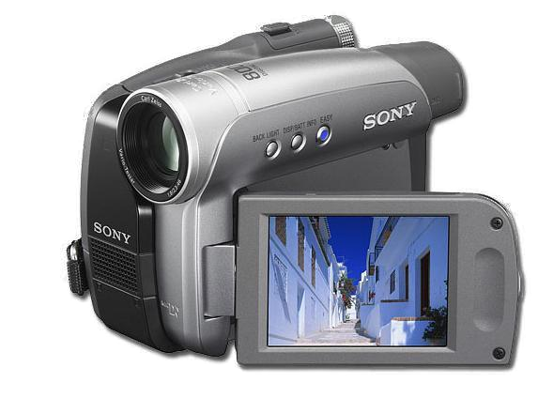
DISEÑO
VÍDEOS
Nada es tan ilustrativo como un buen vídeo
Las secuencias de vídeo deberían ser breves, de no más de 30 segundos, e integrarse en la trama de la historia, es decir, en el hilo de la presentación, pues en caso contrario, el vídeo termina fagocitando la atención, alejándola del orador.
El uso de varias secuencias breves de vídeo espaciadas a lo largo de la presentación garantiza mantener a la audiencia alerta y atenta.
Deberían incluirse sólo si son relevantes para el contenido de la charla.
¿PUEDES CONTARLO CON UN VÍDEO?
LAS COSAS CLARAMENTE DIFERENTES SE RECUERDAN MEJOR QUE LAS COMUNES

Slide 27
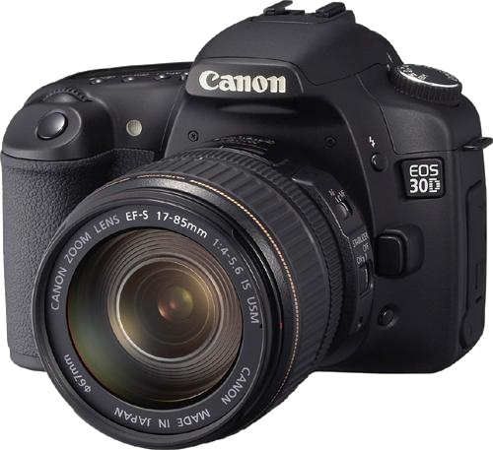
FOTOGRAFÍAS
Huye del clipart como de la peste.
Utiliza fotos de calidad.
Utiliza fotos para:
Definir el contexto.
Presentar evidencias.
Dirigir la atención de la audiencia.
Evocar una emoción específica.
¿Esa foto comunica o degrada el mensaje?
Las imágenes poseen la virtud de cautivar a la audiencia

Slide 28
EXPOSICIÓN
55%
Lo que cuenta el cuerpo: gestos, miradas, movimientos, etc.
CORPORAL
PARAVERBAL
38%
Cómo se dice: tono de voz, ritmo, entonación, etc.
VERBAL
5%
Lo que se dice

Slide 29

ELEVATOR PITCH
Técnica diseñada para presentar tu idea de emprendimiento ante posibles inversor@s.
Característica: brevedad.
Objetivo: despertar interés.
Discurso flexible.

Slide 30

9
Presenta las conclusiones, y cierra la próxima reunión
8
Y también qué estás buscando
7
Expón claramente que gana tu audiencia
6
Muestra tu propuesta de valor
5
Señala tu competencia
4
Define el atractivo del proyecto en términos económicos
3
Y la solución que ofreces
2
Plantea el problema que vas a solucionar
1
Capta la atención

Slide 31
ELEVATOR PITCH
Elevator Pitch - Tienes 20 segundos

Slide 32
GRACIAS
Financia:
Organizan:

